Slide 1

Vypracovala: Bc. Lucie Tomášová UČO: 18782
Vedoucí: Ing. Michal Kraus, Ph.D.
Konzultant: Ing. Martin Dědič
Oponent: Ing. Robert Šinkner, MBA
Akademický rok: 2020/21
Vysoká škola technická a ekonomická v Českých Budějovicích Ústav technicko-technologický
Vliv materiálu, textury a tvaru objektu na kvalitu bodového mračna vytvořeného pomocí optických měřících metod

Slide 2
Motivace a důvody k výběru daného tématu
návaznost na bakalářskou práci
souvislost s aktivitou VŠTE
velmi aktuální téma
osobní zájem

Slide 3
Cíl práce
Cílem práce je samostatný sběr dat pomocí optických metod měření a jejich vyhodnocení z hlediska kvality bodového mračna pro jeho další využití v praxi.

Slide 4
Výzkumné otázky
Jaký vliv má materiál předmětu na kvalitu bodového mračna?
Jaký vliv má tvar předmětu na kvalitu bodového mračna?

Slide 5
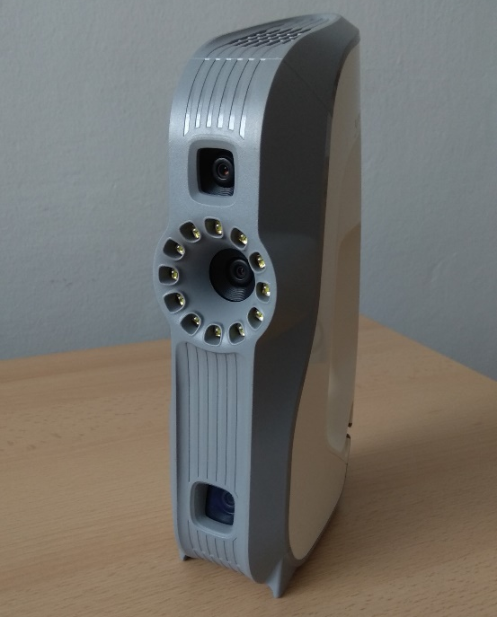
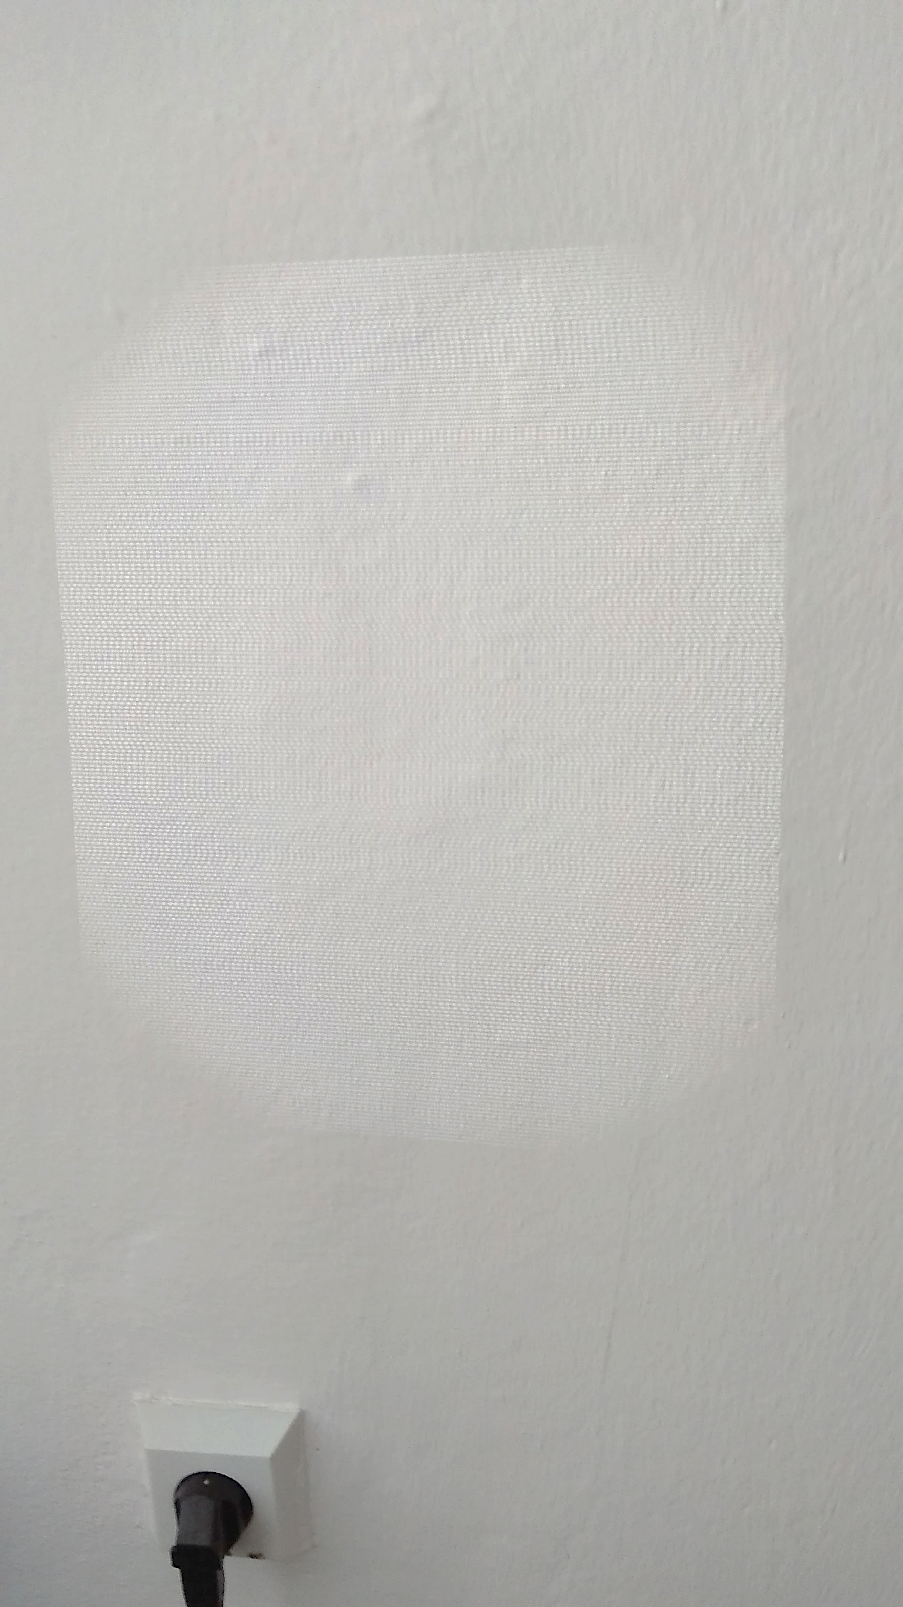
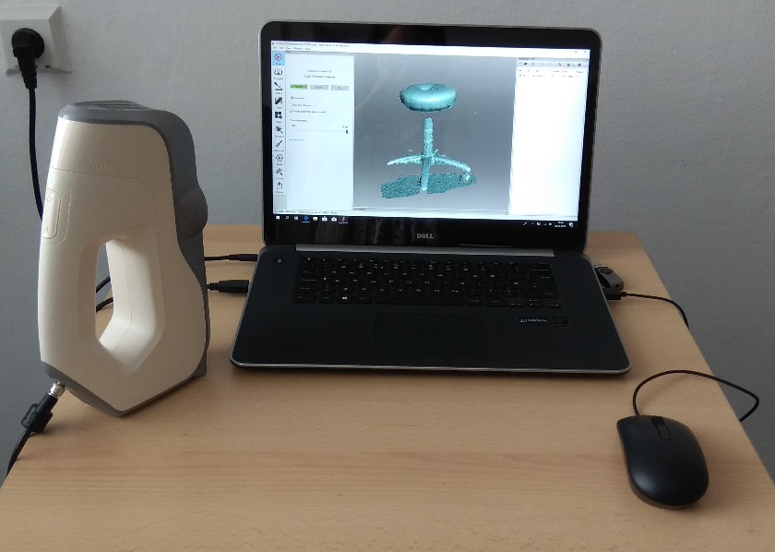
Použité vybavení
hardware: optický skener Artec Eva Lite, notebook
software: Artec Studio 12 Professional, MeshLab

Slide 6
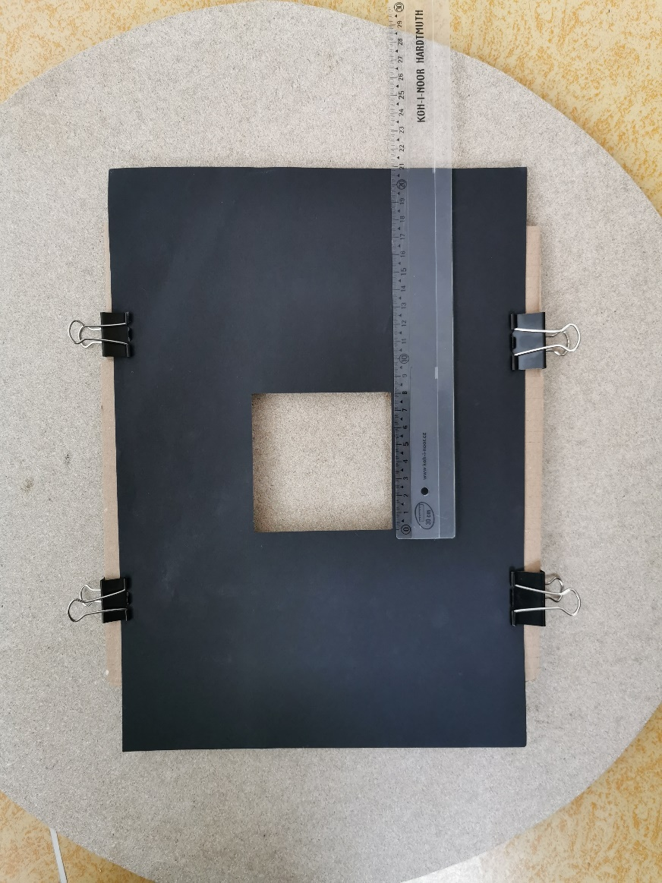
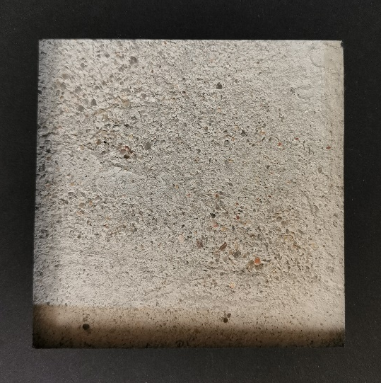
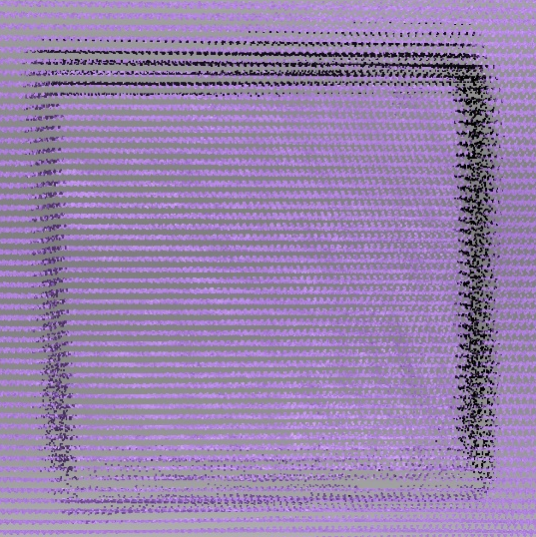
Způsob měření – materiál
rámeček pro vymezení plochy skenování 8x8 cm
stejná pracovní vzdálenost, úhel a doba skenování: zhruba 520 mm, kolmo ke vzorku, 5 s
stejné okolní podmínky (denní světlo, interiér)
vždy 3 měření
u některých problematických materiálů byly vyzkoušeny úpravy
celkem bylo měřeno 17 různých materiálů a bylo provedeno 27x3 měření

Slide 7
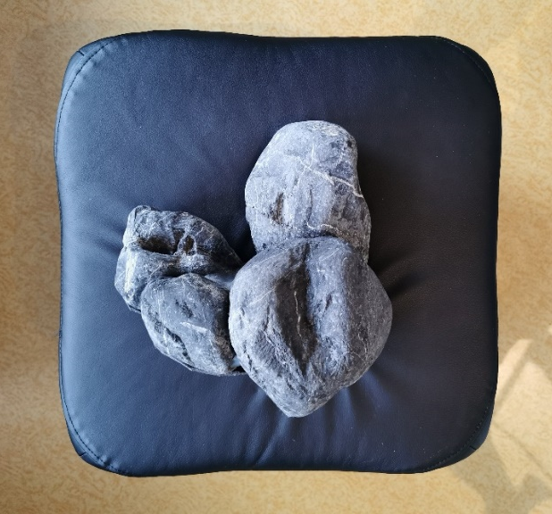
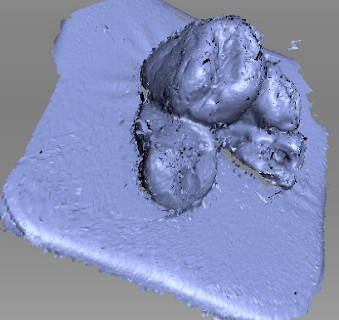
Způsob měření – tvar
stejná podložka – taburet z umělé kůže
stejné okolní podmínky (denní světlo, interiér)
vždy 3 měření
u některých problematických tvarů byly vyzkoušeny úpravy podložky
celkem bylo měřeno 6 různých předmětů (obal na květináč, soška, kameny, tělo pily, střešní taška, váza) a bylo provedeno 10x3 měření

Slide 8
Způsob vyhodnocení měření
byla vytvořena idea tzv. „ideálního modelu / materiálu“
  udává ideální vlastnosti modelu na základě dosavadních zkušeností
  materiál: lesk, průhlednost, přítomnost jemných prvků
  tvar: liniové prvky nebo rotační těleso, nepřístupné a detailní prvky, úzké hrany a tenké vystupující prvky
vlastnosti materiálů / předmětů byly ohodnoceny na základě odlišností od tohoto modelu
  při splnění kritérií ideálního modelu hodnocení 10/10
byla provedena měření
byla zapsána pozorovaná data měření
  hustota bodového mračna, počet nezdařilých skenů, čas
naměřená data byla vyhodnocena v softwaru SPSS

Slide 9
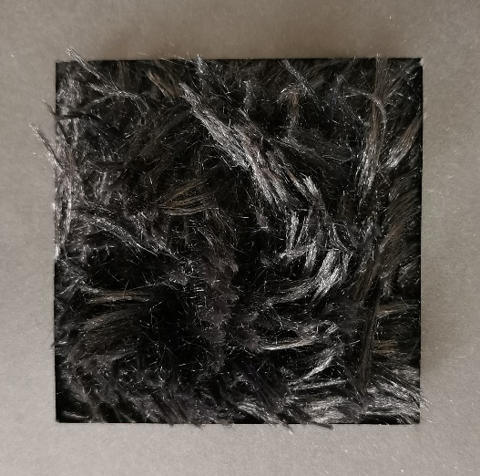
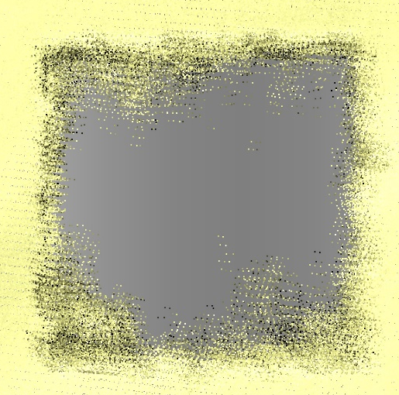
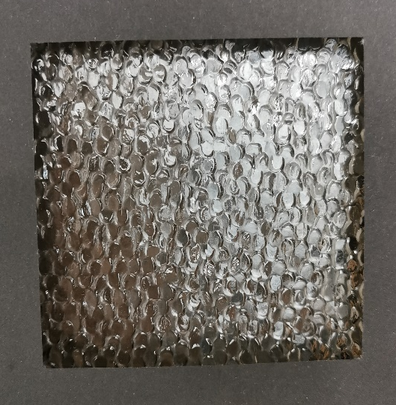
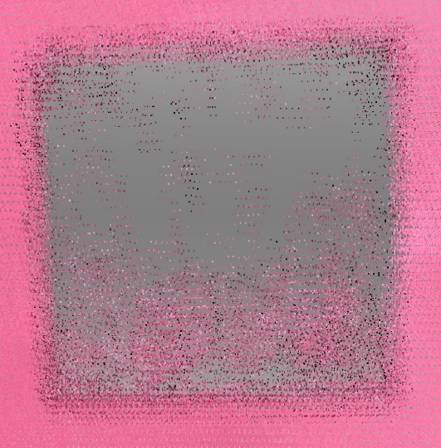
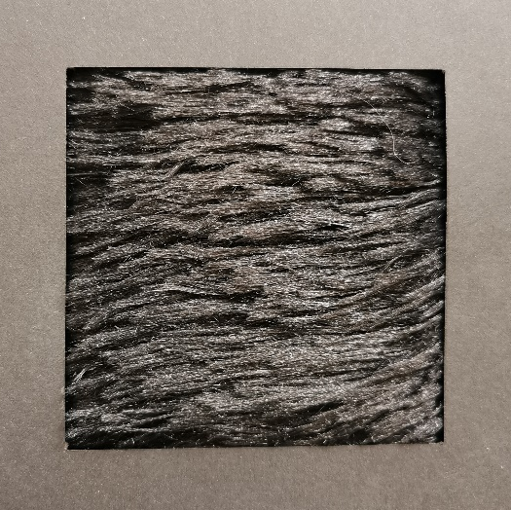
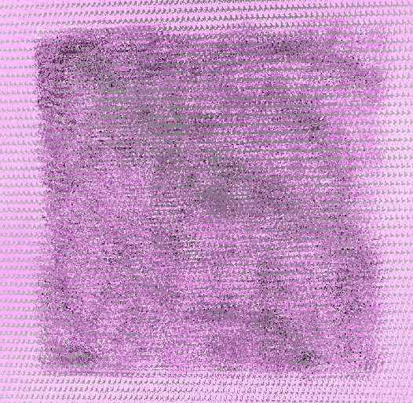
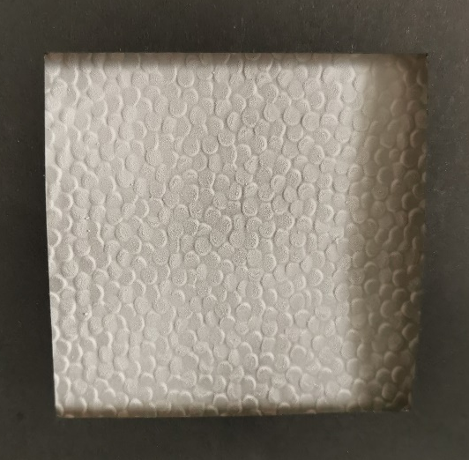
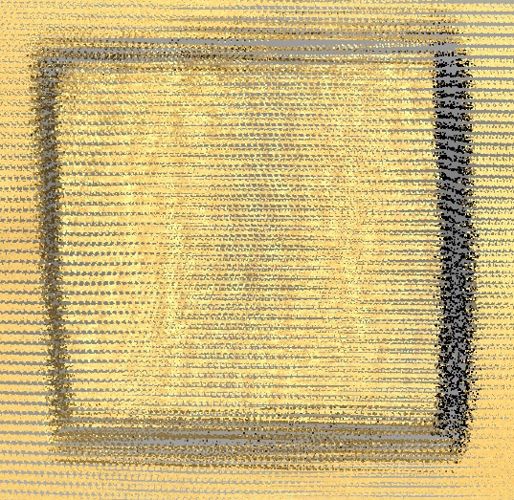
Dosažené výsledky – materiál

Slide 10
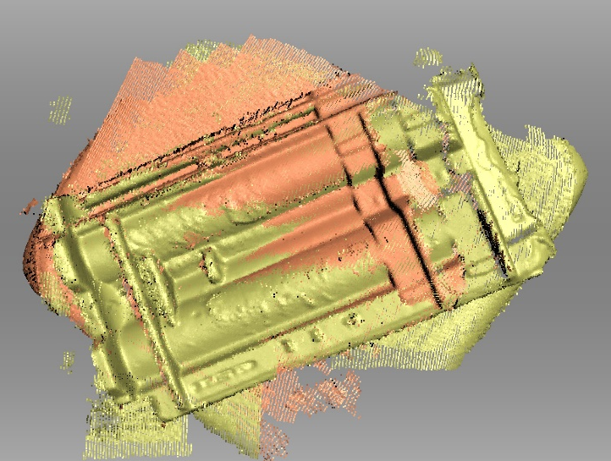
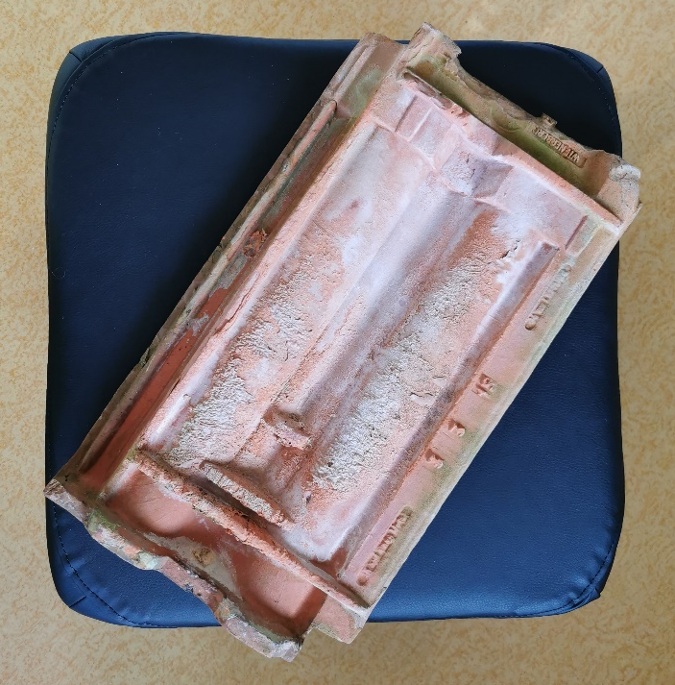
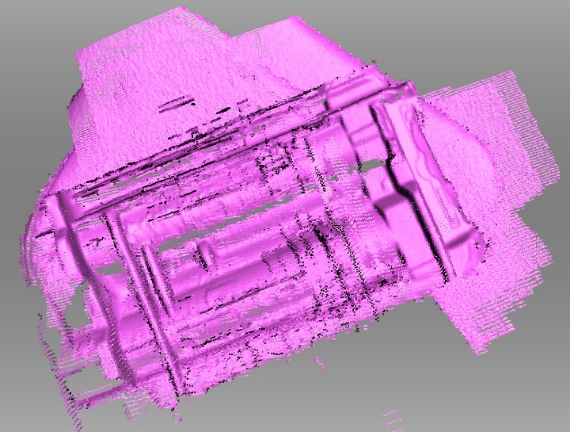
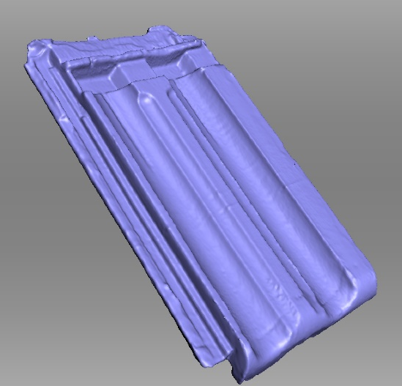
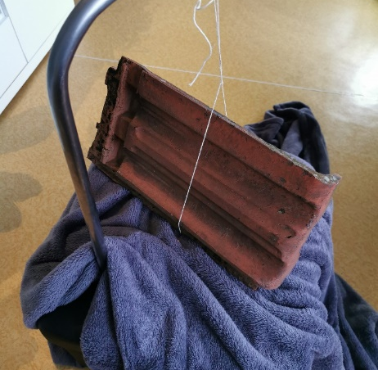
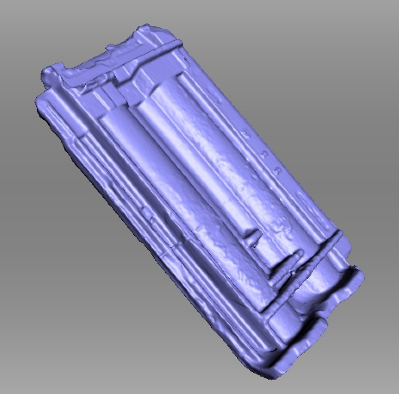
Dosažené výsledky – tvar

Slide 11
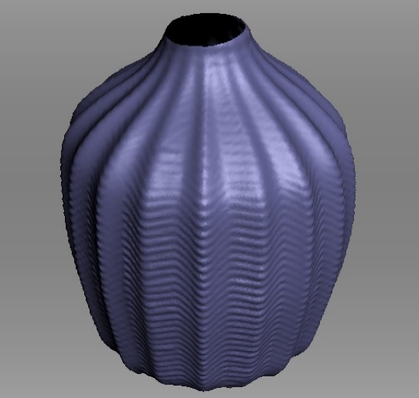
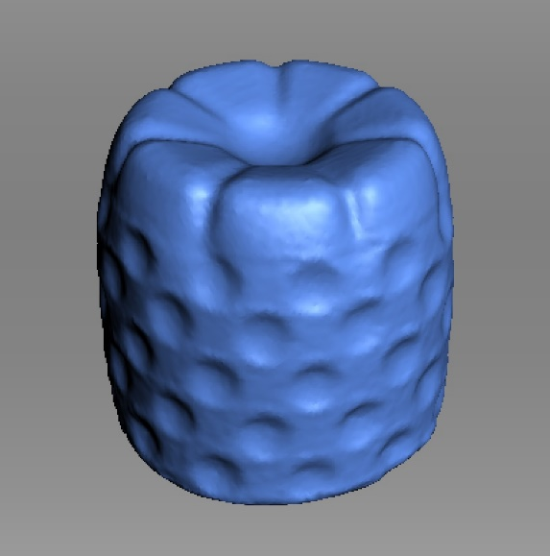
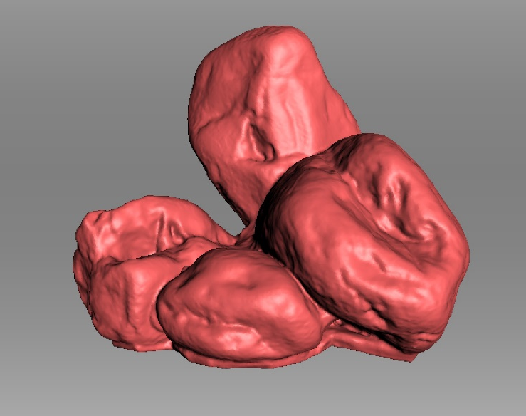
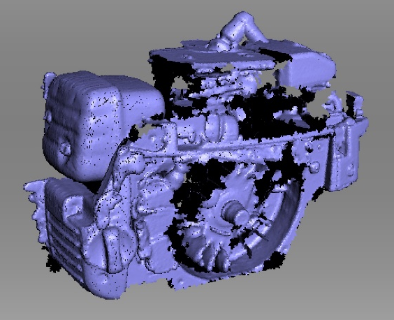
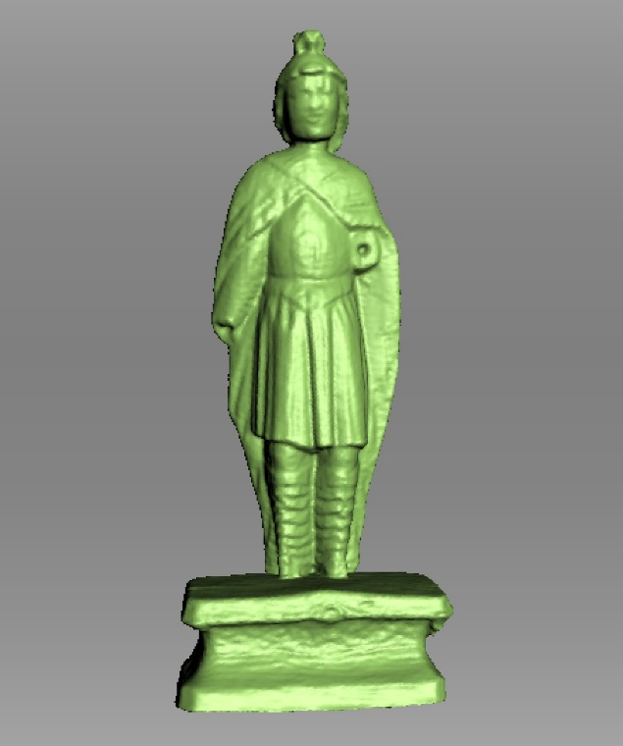

Slide 12
Závěrečné shrnutí
cíl práce byl splněn
vlastnosti materiálu i tvar mají významný vliv na kvalitu bodového mračna
některými úpravami lze dosáhnout lepších výsledků skenování
podařilo se naskenovat většinu materiálů a předmětů
mohly by se vzájemně ovlivňovat i sousedící materiály / tvary
materiály: největší vliv měla přítomnost jemných prvků a průsvitnost
tvar: největší vliv měla rotační tělesa

Slide 13
Odpovědi na doplňující dotazy
Na základě jakých kritérií jste vybírala jednotlivé objekty pro získání dat?
  Vybírala jsem materiály a předměty tak, aby byly co nejrůznorodější co se týče vlastností.
Máte v plánu ve výzkumu dále pokračovat?
  Ano, mám v plánu se věnovat 3D problematice v rámci absolventské stáže.

Slide 14
Děkuji za pozornost!

